Slide 1
সবাইকে শুভেচ্ছা
ও
অভিনন্দন।

Slide 2
হালিমা বেগম
ট্রেড ইন্সট্রাক্টর
চান্দিনা ডাঃ ফিরোজা পাইলট বালিকা উচ্চ বিদ্যালয়
শিক্ষক পরিচিতি:
শ্রেণি পরিচিতি:

Slide 3
পাঠ পরিচিতি
শ্রেনিঃ নবম-দশম
বিষয়ঃ বাংলা প্রথম পত্র
বিশেষ পাঠঃ গদ্য
সময়ঃ ৫০মিনিট
তারিখঃ ০৮/০৩/২০২০

Slide 4
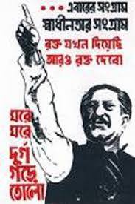
৭ই মার্চের ভাষণ
জাতীয় স্মৃতি সৌধ
স্বাধীন বাংলাদেশ
উপরের ছবিতে তোমরা কি কি দেখতে পাচ্ছ?

Slide 5
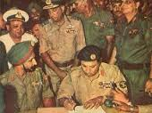
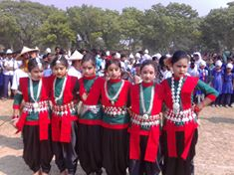
১৬ই দিসেম্বর-
১৯৭১ নিয়াজীর আত্নসমর্পণ
বিজয়ের মিছিল
ছাত্র/ছাত্রীদের
বিজয় দিবস
উৎযাপন
উপরের ছবিগুলি লক্ষ্য করি।

Slide 6
পাঠ শিরোনাম
আজকের পাঠ
একাত্তরের দিন গুলি

Slide 7
শিখনফল
আজকের পাঠশেষে শিক্ষার্থীরা-
১. ১৬ই ডিসেম্বর কি তা বলতে পারবে।
২. “নিয়াজীর আত্নসমর্পণ আনন্দের কিন্ত শরীফের কুলখানি
বেদনার” তা ব্যাখা করতে পারবে।
৩. একাত্তরের দিন গুলি গল্পে কীভাবে মক্তিযুদ্ধের কথা
উন্মেচিত হয়েছে তা বর্ণনা করতে পারবে।
৪. “একাত্তরের দিনগুলি ‘র সমগ্র অনুভবকে ধারণ করে” –
উক্তিটি মূল্যায়ন করতে পারবে। ।

Slide 8
জন্ম তারিখ ও স্থান-
৩রা মে ১৯২৩ সাল।
মুর্শিদাবাদের সুন্দরপুর গ্রাম।
জাহানারা ইমাম
পেশা/কর্মজীবন-
শিক্ষকতা সিদ্ধেশ্বরী
গার্লস স্কুল ডাকা,
অধ্যাপনা ডাকা টিচার্স ট্রেনিং কলেজ।
সাহিত্য সাধনা-
গজকচ্ছপ,সাতটি তারার ঝিকিমিকি,ক্যান্সারের স্নজ্ঞে বসবাস, ইত্যাদি।
জীবনাবসান-
২৬শে জুন ১৯৯৪ সাল।
পুরস্কার ও সম্মাননা- বাংলা একাডেমি পুরস্কার।

Slide 9
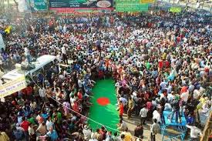
জেনারেল নিয়াজী আত্নসমর্পণ, বিজয় দিবস পালন

Slide 10
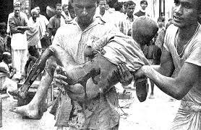
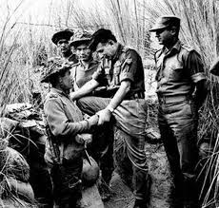
৭ই মার্চ ১৯৭১
আশ্রয়
পাকিস্তানিদের অত্যাচার

Slide 11
জোড়ায় কাজ
নিয়াজীর আত্নসমর্পণ আনন্দের, কিন্তু শরীফের কুলখানি বেদনার? ৫টি বাক্যে বুঝিয়ে লিখবে।

Slide 12
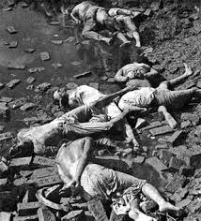
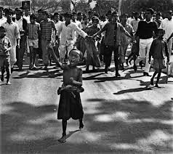
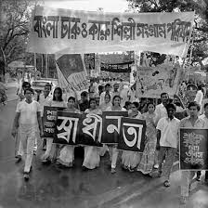
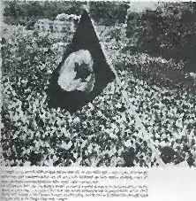
যুদ্ধের ছবি

Slide 13
দলীয় কাজ
আমাদের মহান মুক্তিযুদ্ধের সমকালীন বিভিন্ন ছবি সংগ্রহ করে একটি দেয়াল পত্রিকা তৈরি কর।
( ৫জন করে দলে ভাগ করে )

Slide 14
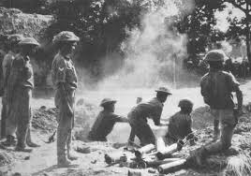
মুল্যায়ন
১৬ই দিসেম্বর কে আত্নসমর্পণ করেছিল ?
কোন দিন আমরা বিজয় দিবস পালন করি?
স্বাধীনতা যুদ্ধের কারন কী?

Slide 15
বাড়ির কাজ
স্বাধীনতা যুদ্ধের পূর্বে তোমার জন্ম হলে স্বাধীনতা যুদ্ধে তোমার ভুমিকা কি থাকতো যুক্তিসহ লিখে আনবে।

Slide 16
সবাইকে ধন্যবাদ

